Slide 1
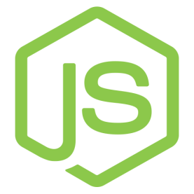
NodeJS
Node JS
Введение в NodeJS

Slide 2
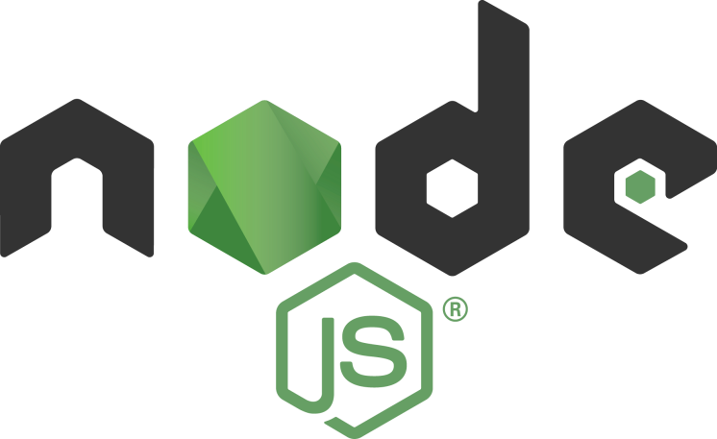
NodeJS
Node.js — серверная реализация языка программирования JavaScript, основанная на движке V8 (транслирующем JavaScript в машинный код). Применяется преимущественно на сервере.
Node.js добавляет возможность JavaScript взаимодействовать с устройствами ввода-вывода через свой API (написанный на C++), подключать другие внешние библиотеки, написанные на разных языках, обеспечивая вызовы к ним из JavaScript-кода.
В основе Node.js лежит событийно-ориентированное и асинхронное программирование с неблокирующим вводом/выводом.

Slide 3
История NodeJS
Node.js разработал Райан Дал (Ryan Dahl) в 2009 году после двух лет экспериментирования над созданием серверных веб-компонентов. В ходе своих исследований он пришёл к выводу, что вместо традиционной модели параллелизма на основе потоков следует обратиться к событийно-ориентированным системам.
Эта модель была выбрана из-за простоты, низких накладных расходов (по сравнению с идеологией «один поток на каждое соединение») и быстродействия. Целью Node является предложить «простой способ построения масштабируемых сетевых серверов».
Разработка Node.js спонсируется компанией Joyent .

Slide 4
V8
V8 - движок JavaScript с открытым исходным кодом, разрабатываемый датским отделением компании Google. Он написан на C++ и используется в Google Chrome. Движок может работать автономно или быть установлен в любое C++ приложение.
Несмотря на динамическую природу JavaScript, разработчикам удалось применить методы, характерные для реализации классических объектно-ориентированных языков, такие как компиляция кода «на лету», внутреннее кэширование, точный процесс сборки мусора, снэпшоттинг при создании контекстов.
Движок V8 отличается от других движков (JScript, SpiderMonkey, JavaScriptCore, Nitro) высокой производительностью.

Slide 5
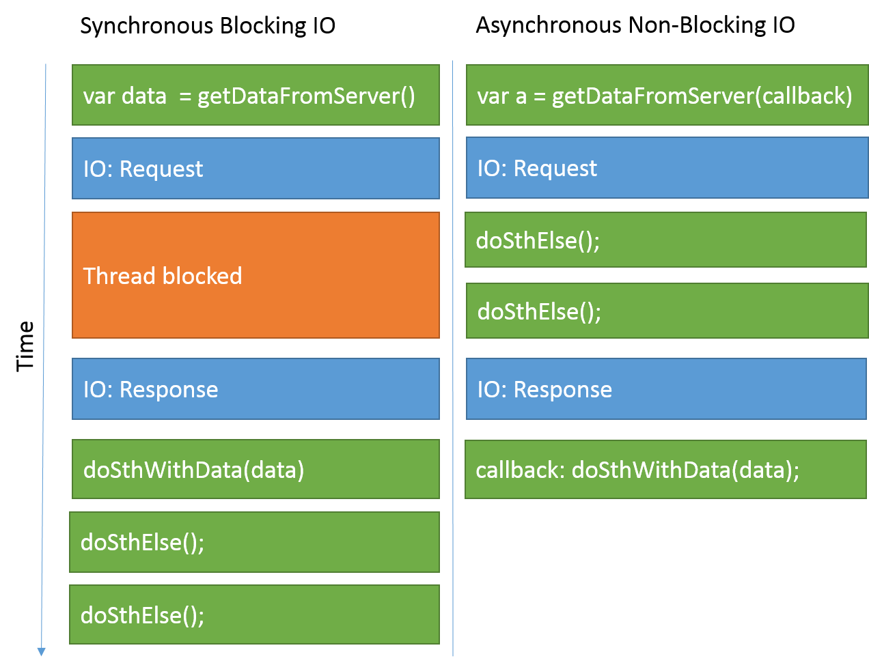
Преимущества NodeJS
в Node.js функции базовых модулей асинхронны. Это означает, что функции ноды не блокируют поток, а исполняются в фоновом режиме.

Slide 6
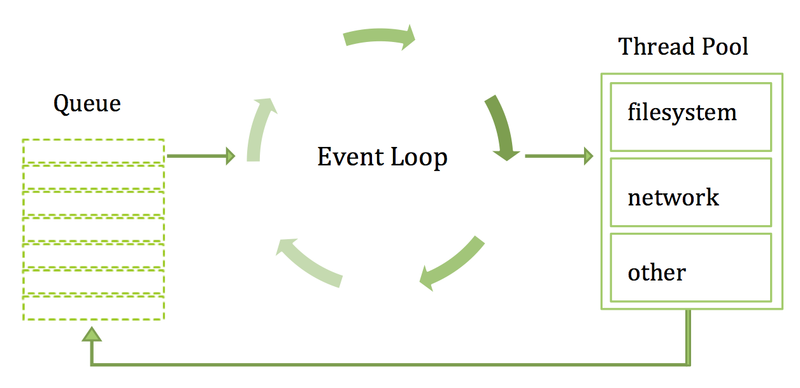
Событийный цикл NodeJS
Событийный цикл — это сущность, которая перехватывает и обрабатывает внешние события и конвертирует их в функции обратного вызова.

Slide 7
Модули NodeJS
Подключение модуля происходит с помощью вызова функции require, которой нужно передать путь к файлу.
Вместе с Node.js поставляется несколько встроенных модулей, для подключения которых функции require необходимо передать название модуля.
Встроенные модули имеют приоритет над всеми остальными. Так к примеру, require('http') всегда вернет встроенный модуль, даже если будет сторонний модуль с таким названием или файл с таким именем.
Подключение встроенного модуля:
var http = require(‘http’)
Подключение пользовательского модуля:
var myModule = require(‘./myModule’)

Slide 8
Модули NodeJS
Экспорт переменных и функций из модуля:
module.exports = {
a: 5,
b: function() {
console.log(‘module’)
}
}
exports = function() {
console.log(‘module’)
}

